Slide 1
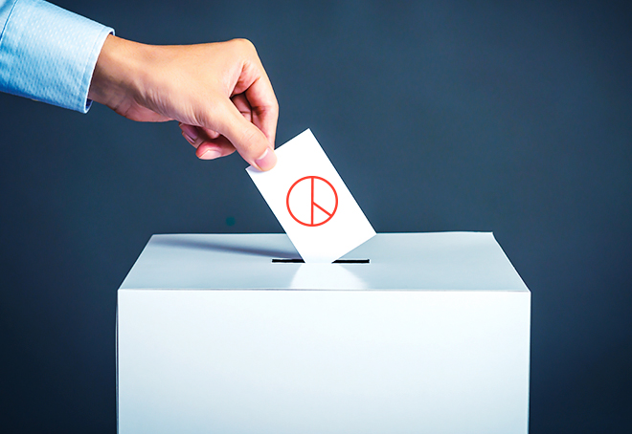
국회의원 평가 서비스
팀명 : 노구리
이름 : 노소영 구민주 이리애 이혁재

Slide 2
프로젝트 배경 및 목적
- 프로젝트 배경
- 프로젝트 목적과 의의
목차
2. 프로젝트 내용 및 연구방법
- 데이터
- 시각화 초안
- 보완점
3. 기대 효과

Slide 3
01
프로젝트 배경 및 목적
프로젝트 배경
4년마다 돌아오는 총선!
여러분은 선거 후에도 지속적으로 관심을 가지나요?
국회의원의 기본 정보와 성과, 행적 등을 쉽게 알 수 있는 방법은 없을까요?
다양한 시각을 반영하여 객관적으로 국회의원을 평가할 수 있는 방법은 없을까요?

Slide 4
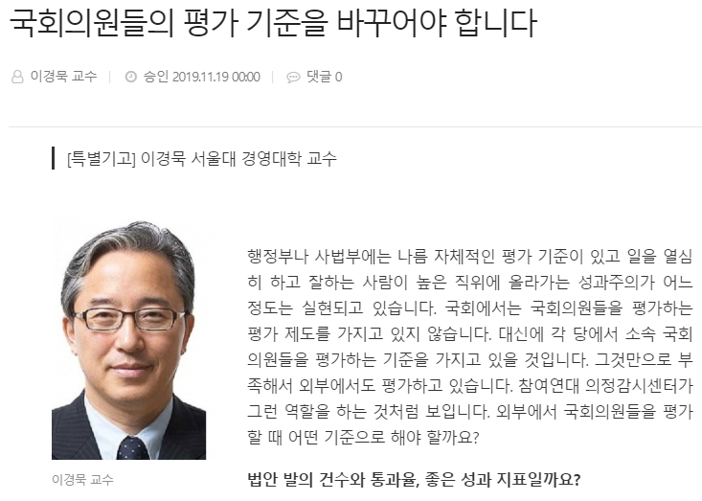
01
프로젝트 배경 및 목적
프로젝트 배경
Notes:
http://www.swritingworks.com/news/articleView.html?idxno=1258(뉴스 링크)
https://the300.mt.co.kr/newsView.html?no=2015111109067631390(추가 뉴스 링크)

Slide 5


01
프로젝트 배경 및 목적
프로젝트 목적과 의의
국회의원에 대한
요약정보 표시
해당 후보자와 관련된 약력,
긍 / 부정의 지표 및 키워드를 표시한다.
국회의원 활동에 대한
다양한 접근
국회의원이 하는 일을 중점으로
새로운 평가 기준을 제시해 본다.
시각화
시각화 후 사용자에게 정보 제공

Slide 6
02
프로젝트 내용 및 연구방법
뉴스 제목&본문
데이터
회의록
정보제공
서비스
네이버
공공데이터
포털
data
대표
민원 키워드
&
선거구 정보
중앙선거관리
위원회
국회도서관
국회 의안 정보

Slide 7

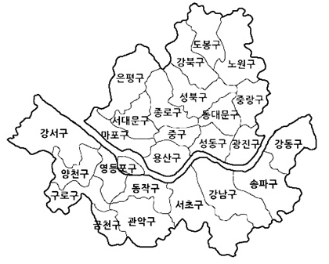
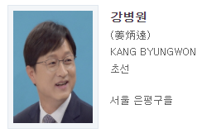
02
프로젝트 배경 및 목적
시각화 초안
정치적
읍/면/동 선택
Notes:
http://info.nec.go.kr/(중앙선거관리위원회 선거통계시스템 사이트 참고)
1. 서울특별시 지도 그림.
2. 사용자가 시/군/구 글씨 링크를 클릭하면 읍/면/동 선택창 실행.
3. 읍/면/동을 선택하면 국회의원 정보 실행.
4. 국회의원 사진 링크 클릭을 하면 국회의원별 정보로 넘어감.

Slide 8
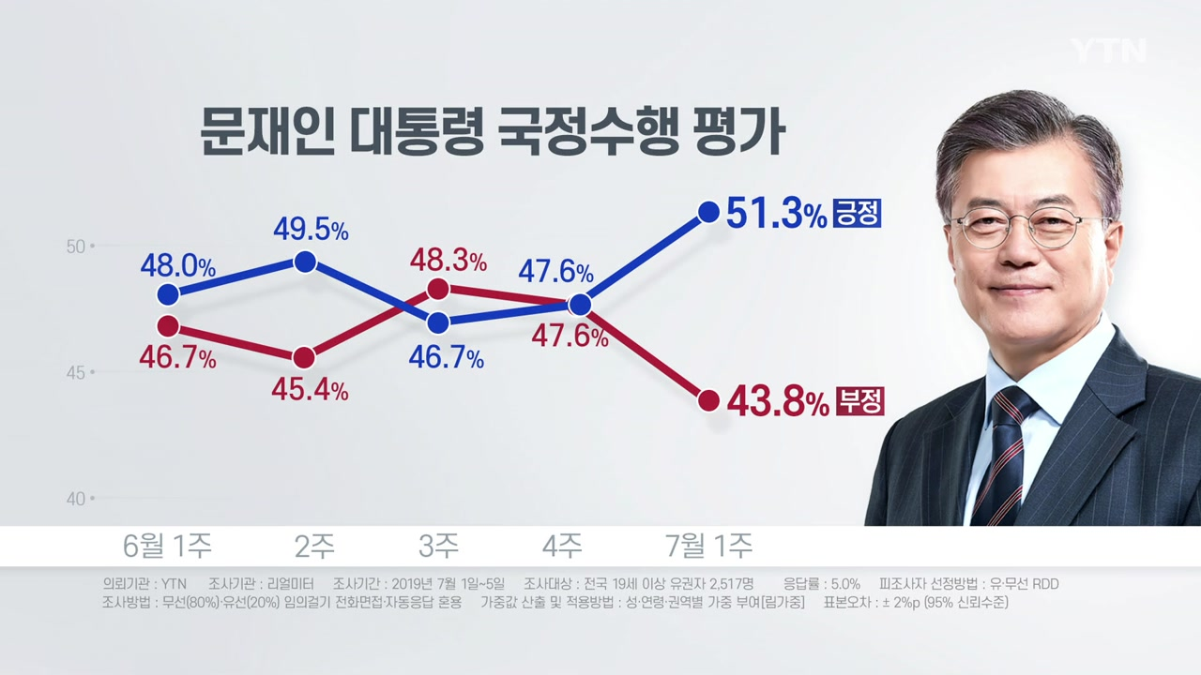

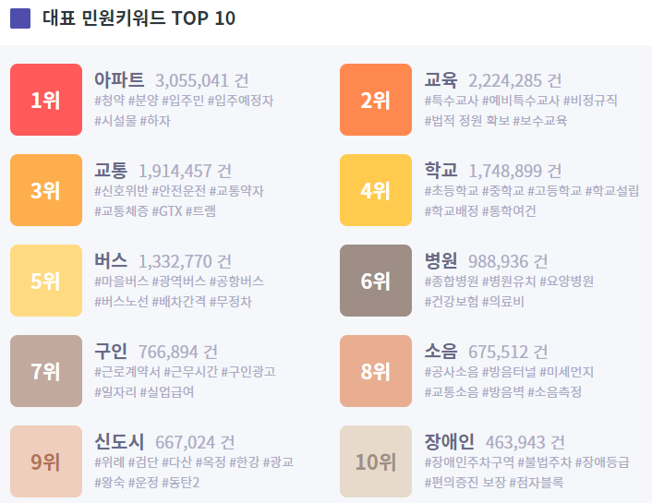
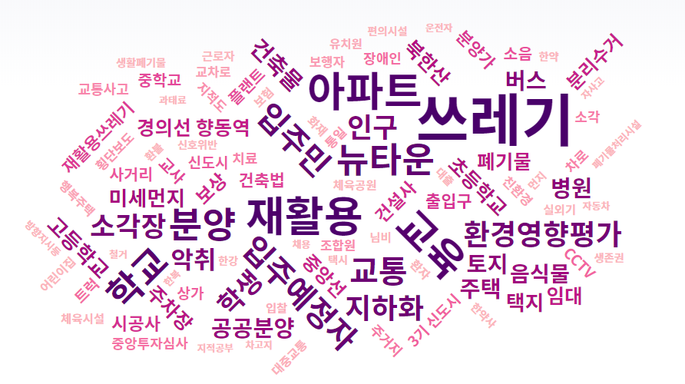
02
프로젝트 배경 및 목적
시각화 초안
긍정 대표 뉴스 5개
부정 대표 뉴스 5개
국회의원 기본 정보
1. 국회의원 관련 뉴스 제목&본문 긍/부정
2. 소통 점수
국회의원 키워드와
대표 민원 키워드의
일치도
국회의원 키워드
대표 민원 키워드
Notes:
# 국회의원 기본 정보
https://www.assembly.go.kr/assm/memact/congressman/memCond/memCond.do(대한민국국회-의원활동-국회의원현황-서울 : 국회의원 명단)
http://info.nec.go.kr/(중앙선거관리위원회 선거통계시스템–역대선거–당선인–당선인명부–국회의원선거–제20대–국회의원선거–서울특별시 : 국회의원 기본 정보 – 선거구명, 정당명, 성명(한자), 성별, 생년월일(연령), 직업, 학력, 경력, 득표수(득표율))
# 국회의원 관련 뉴스 제목&본문 긍/부정
https://www.naver.com/(네이버-국회의원 관련 뉴스 제목&본문 긍/부정)
# 소통점수 – 국회의원 키워드
https://www.data.go.kr/dataset/3057576/openapi.do(공공데이터포털-국회회의록 정보-최근회의록정보조회 : 국회의원 키워드)
http://clik.nanet.go.kr/potal/search/searchList.do?collection=assemblybill&searchSelect=Y(국회도서관-국회.지방의회 의정정보-의안정보-국회의안정보 : 국회의원 키워드)
# 소통점수 – 대표 민원 키워드
http://issue.nec.go.kr/(중앙선거관리위원회 공약이슈지도-서울-구선택 : 대표 민원 키워드)

Slide 9
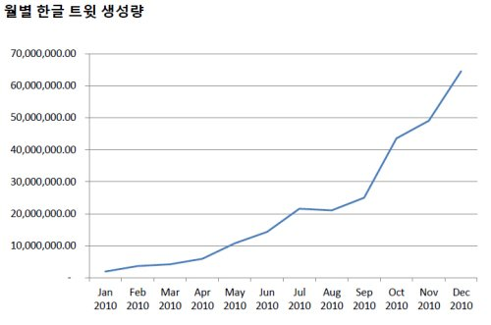
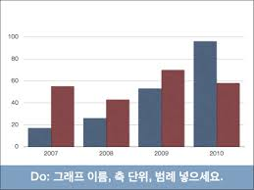
02
프로젝트 배경 및 목적
시각화 초안
2. 소통 점수
3. 활동 점수(회의, 의안, 세미나 등)
월별 트윗 생성량
회의 참석률
회의 기여도
대표 법안 발의
법안 발의
4. 공약 이행률 점수
5. 트렌드 점수(최신 트렌드에 맞는 법안 발의 여부)
최신 트렌드 키워드
발의한 법안 목록
Notes:
# 소통 점수
‘GetOldTweets3’라는 python package를 이용하여 국회의원별 아이디를 통해 트윗 생성량 추출
# 활동 점수
https://www.data.go.kr/dataset/3057576/openapi.do(공공데이터포털-국회회의록 정보-최근회의록정보조회 : 회의 참석률, 회의 기여도)
http://clik.nanet.go.kr/potal/search/searchList.do?collection=assemblybill&searchSelect=Y(국회도서관-국회.지방의회 의정정보-의안정보-국회의안정보 : 대표 법안 발의, 법안 발의)
# 공약 이행률 점수
http://www.manifesto.or.kr/manifesto_data/20200210/20na/01.html(한국매니페스토실천본부 : 공약 내용(있기는 하나 추출할 수 있을 지 확실하지 않음)
(중간에 공약이 바뀌는 경우도 있고 평가하기 애매하지만 일단 넣어뒀어요)
# 트렌드 점수
https://www.naver.com/(네이버-6개월간의 사회적 이슈(뉴스 제목 추출)
http://clik.nanet.go.kr/potal/search/searchList.do?collection=assemblybill&searchSelect=Y(국회도서관-국회.지방의회 의정정보-의안정보-국회의안정보 : 법안 발의 목록)

Slide 10
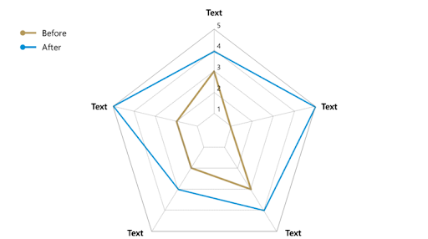
02
프로젝트 배경 및 목적
시각화 초안
OOO 국회의원
긍/부정 점수
평균
점수
트렌드 점수
소통 점수
공약 이행률 점수
활동 점수
Notes:
(5가지에 대한 평가를 방사형 그래프로도 나타낼 수 있다면 하고 싶어서 일단 넣어뒀습니다.)

Slide 11
03
기대효과
정치는 우리의 삶과 밀접한 연관이 있다.
1
2
3
새로운 평가 기준을 제시하여
현정치 시스템을
다양한 시각에서
바라볼 수 있다.
정량적, 정성적
데이터를 이용하여 현정치 시스템을
평가할 수 있다.
정치에 대한
지속적인 관심과
참여를
기대해 볼 수 있다.

Slide 12

Q & A.
피드백은 감사히 받겠습니다.

